Slide 1
14. Neural Style Transfer (NST） 神经风格迁移
罗志明
zhiming.luo@xmu.edu.cn

Slide 2
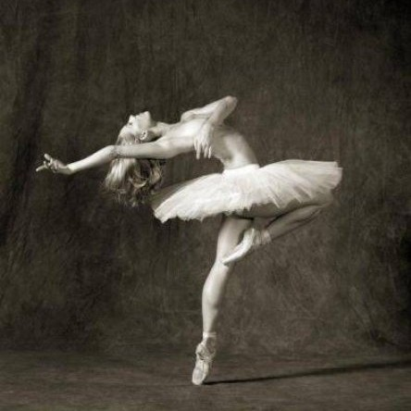
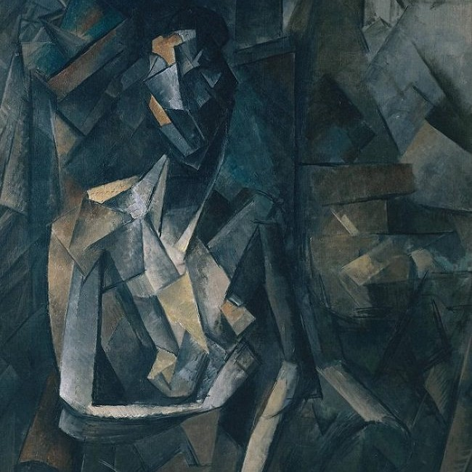
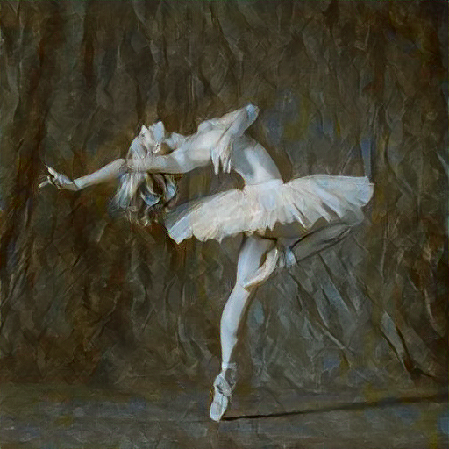


简介
将内容图像(content)转换成新的图像风格(Style)
$$+$$
$$=$$
Content
Style
Generated

Slide 3
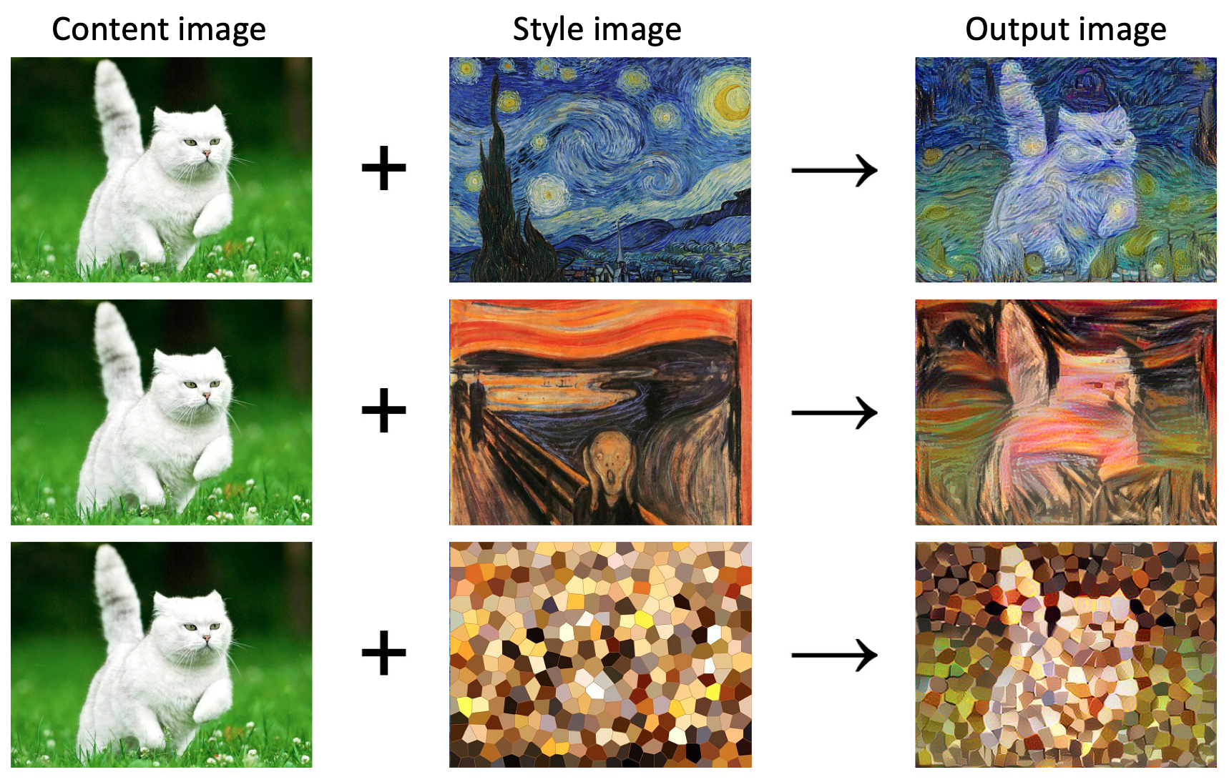
简介
Gatys et al. Image Style Transfer Using Convolutional Neural Networks. CVPR 2016.

Slide 4
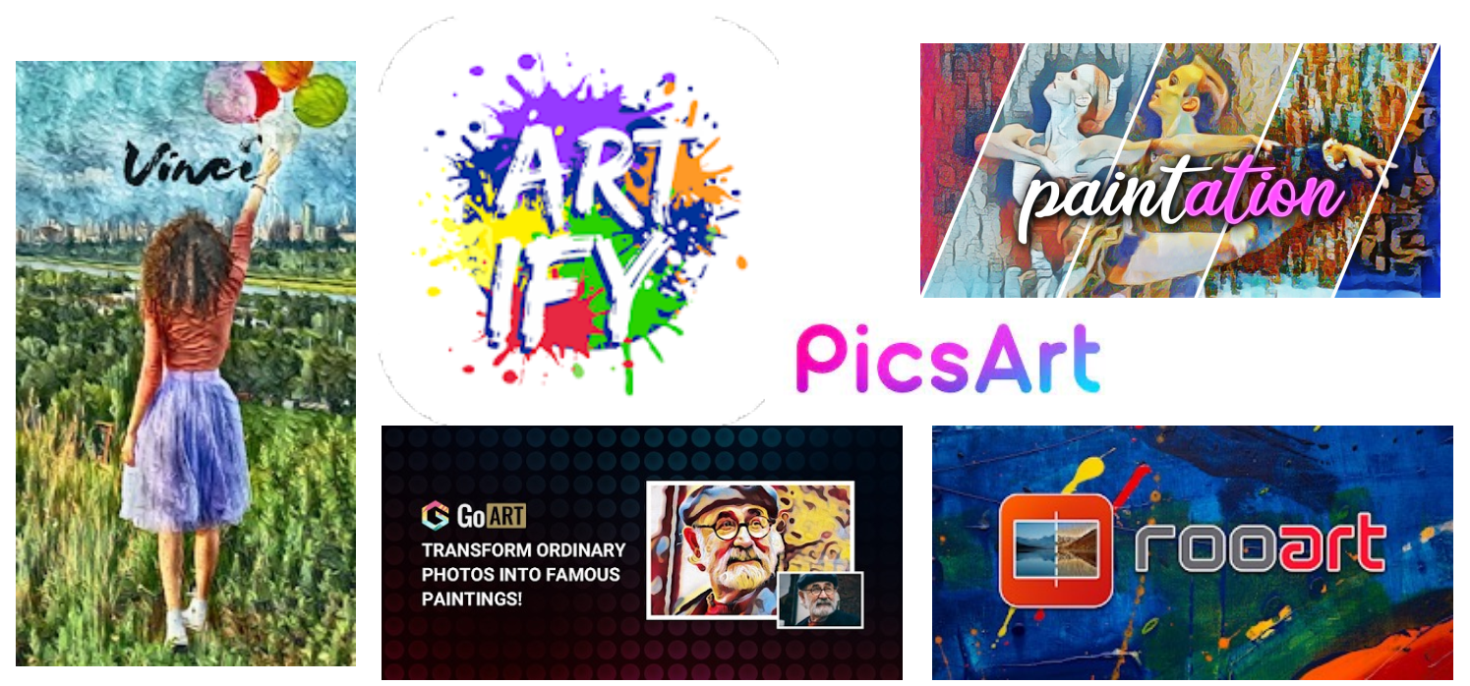
手机Apps

Slide 5

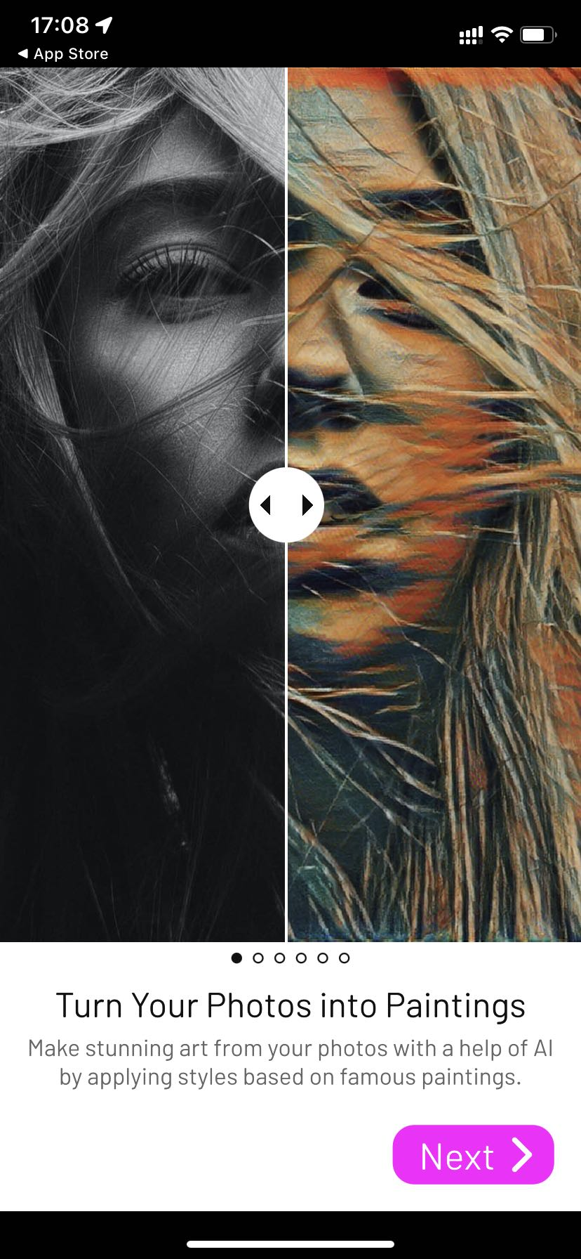

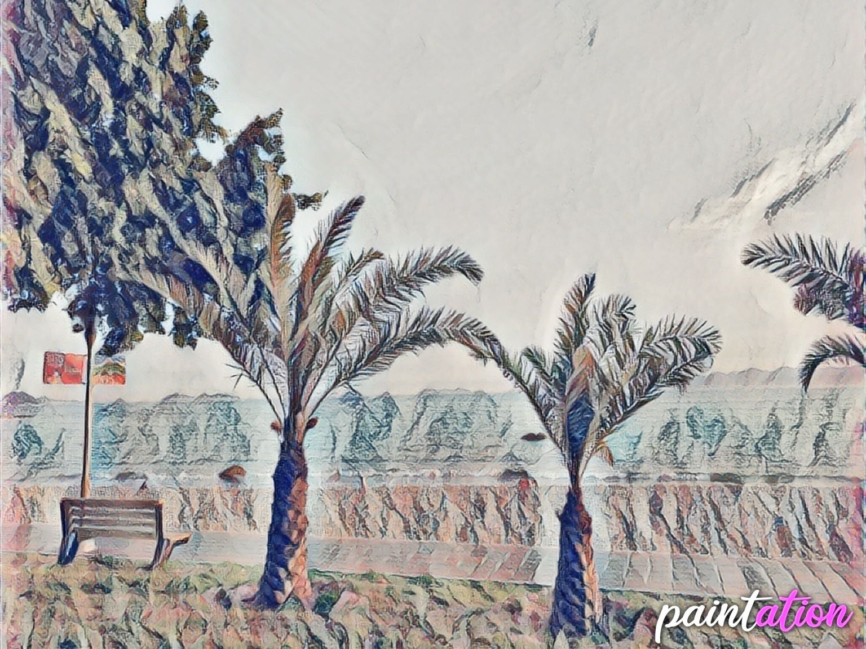
手机Apps

Slide 6
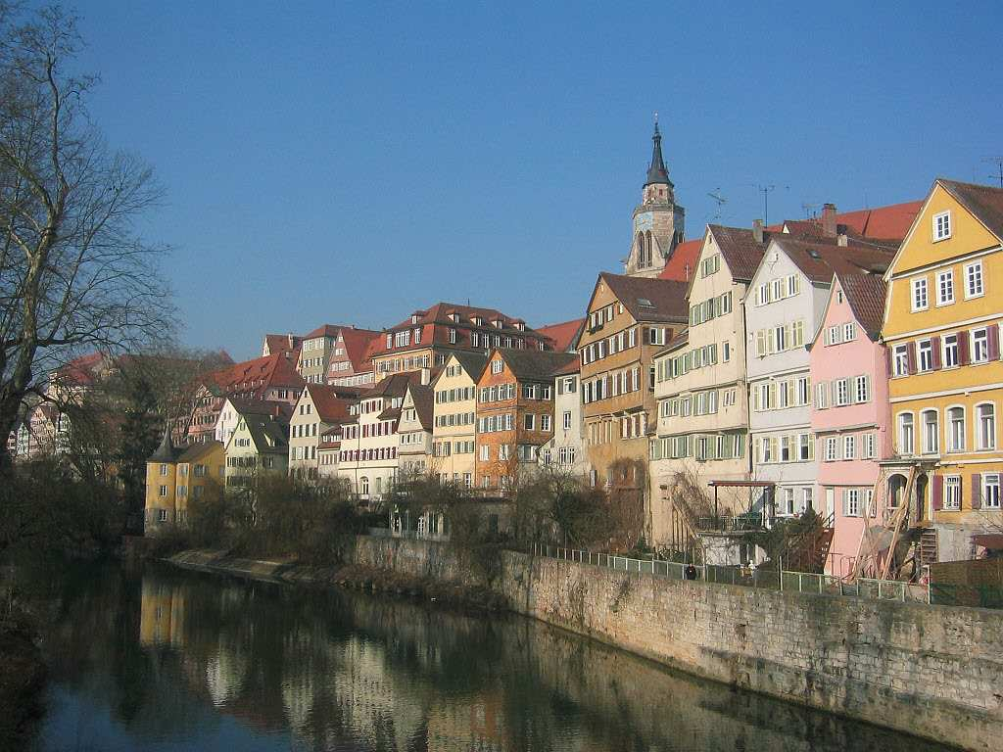
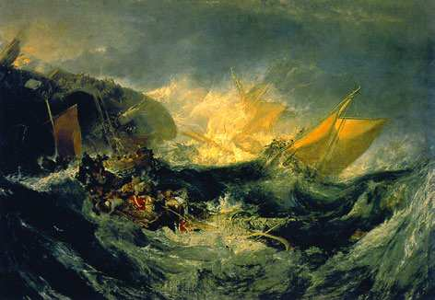
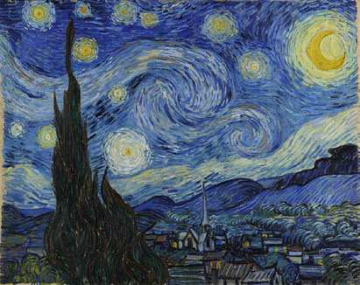
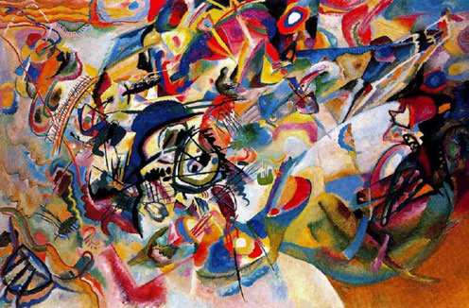
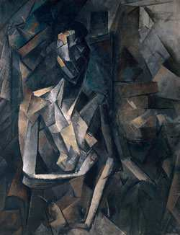
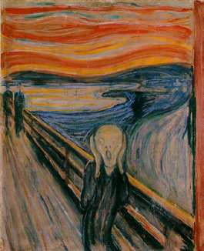
难点与挑战？
如何输入图像的
内容“Content”?
Gatys et al. Image Style Transfer Using Convolutional Neural Networks. CVPR 2016.

Slide 7
难点与挑战？
如何表示图像的
风格“Style”?
Gatys et al. Image Style Transfer Using Convolutional Neural Networks. CVPR 2016.

Slide 8
NST: 需要解决的问题
如何从内容图像(content image)里面提取内容(content)？
如何从风格图像(style image)里面计算对应的风格(style)?
如何将内容(content)与风格(style)进行融合？
如何支持任意不同的图像风格?
如何实现快速计算？
Gatys et al. Image Style Transfer Using Convolutional Neural Networks. CVPR 2016.

Slide 9
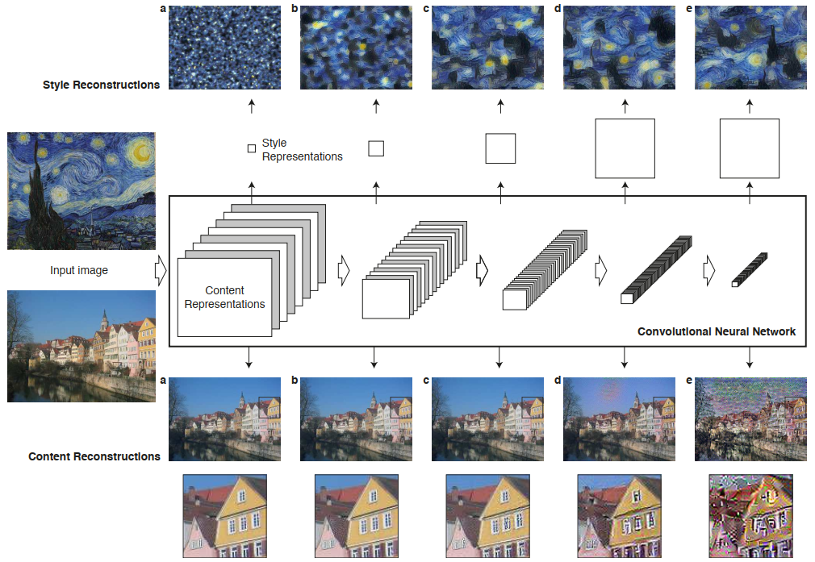
Neural Style Transfer
Gatys et al. Image Style Transfer Using Convolutional Neural Networks. CVPR 2016.

Slide 10
Neural Style Transfer
https://ndres.me/images/style-transfer.gif

Slide 11
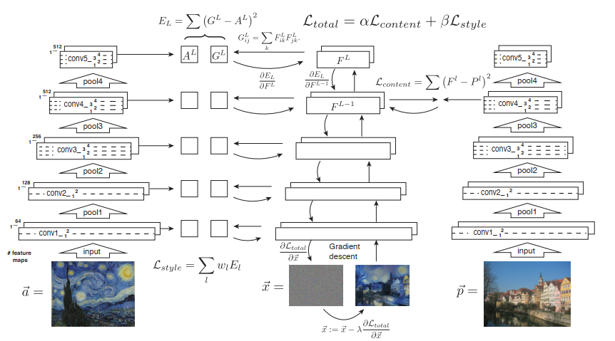
Neural Style Transfer
方法: 输入一张随机的噪声图像，通过内容图像(content image)与风格图像(style image)的指导进行迭代优化。

Slide 12
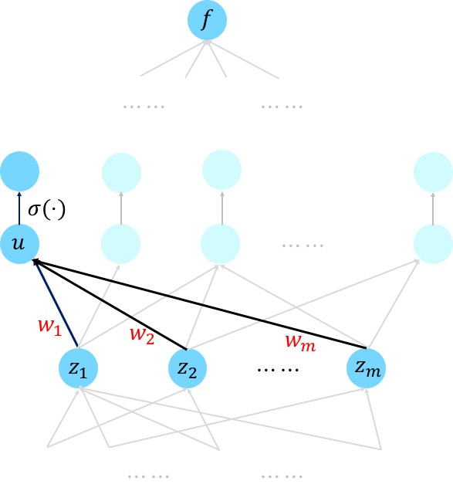
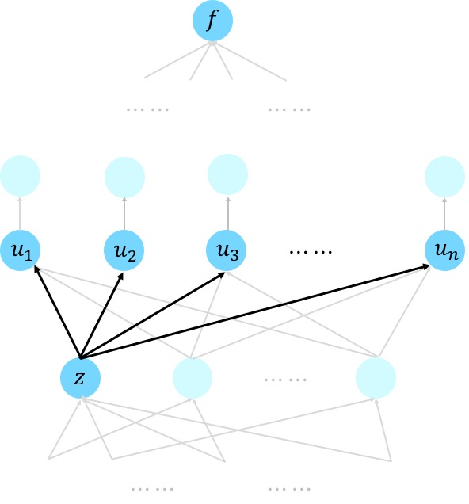


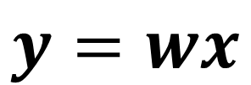
反向传播算法 (Back propagation)
$$y=wx$$

Slide 13
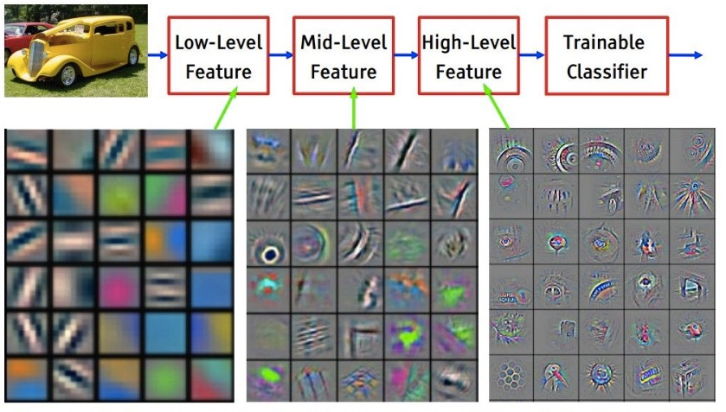
图像内容的表示 (Content representation)
如何从内容图像(content image)里面提取内容(content)？

Slide 14
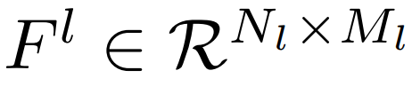
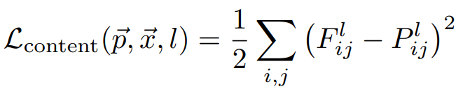
内容损失函数 (Content loss)
通过迭代优化，让生成图像的高层特征与内容图像的高层特征一致
MSE损失函数

Slide 15
图像风格表示 (Style representation)
如何从风格图像(style image)里面计算对应的风格(style)?

Slide 16
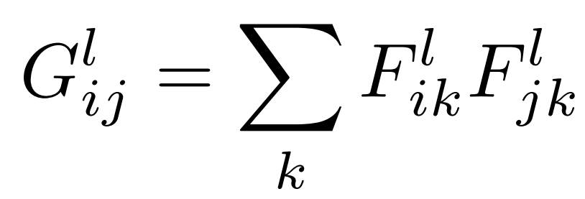

Style representation - Gram matrix
Gram matrix:
给定特征层layer $l$
计算特征图$i$和$j$之间的相关性

Slide 17
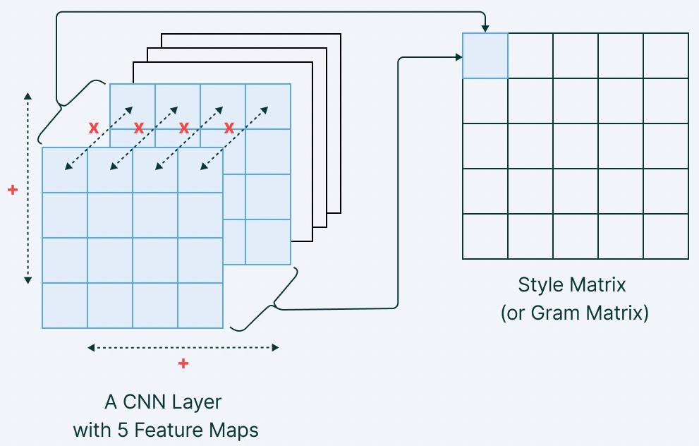
Style representation - Gram matrix
利用特征的分布来表示图像的风格
通过特征图之间的相关性来表示特征的分布
https://www.v7labs.com/blog/neural-style-transfer

Slide 18
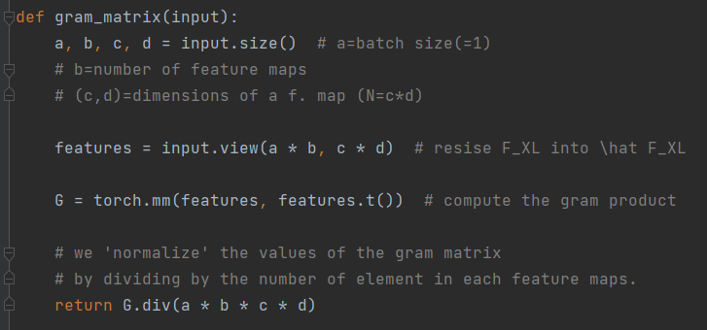
Gram matrix – PyTorch Code
https://pytorch.org/tutorials/advanced/neural_style_tutorial.html

Slide 19
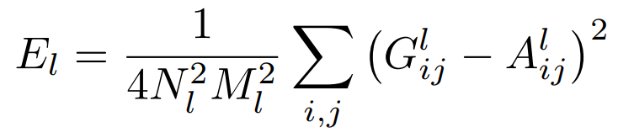
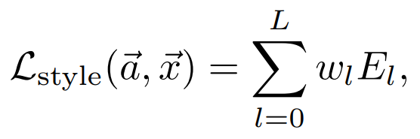
风格损失函数 (Style loss)
通过迭代优化，让生成图像的风格特征与风格图像的风格特征一致

Slide 20

如何将内容(content)与风格(style)进行融合？

Slide 21
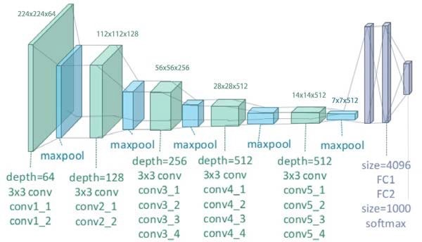
具体实现
采用VGG-19用于特征提取

Slide 22
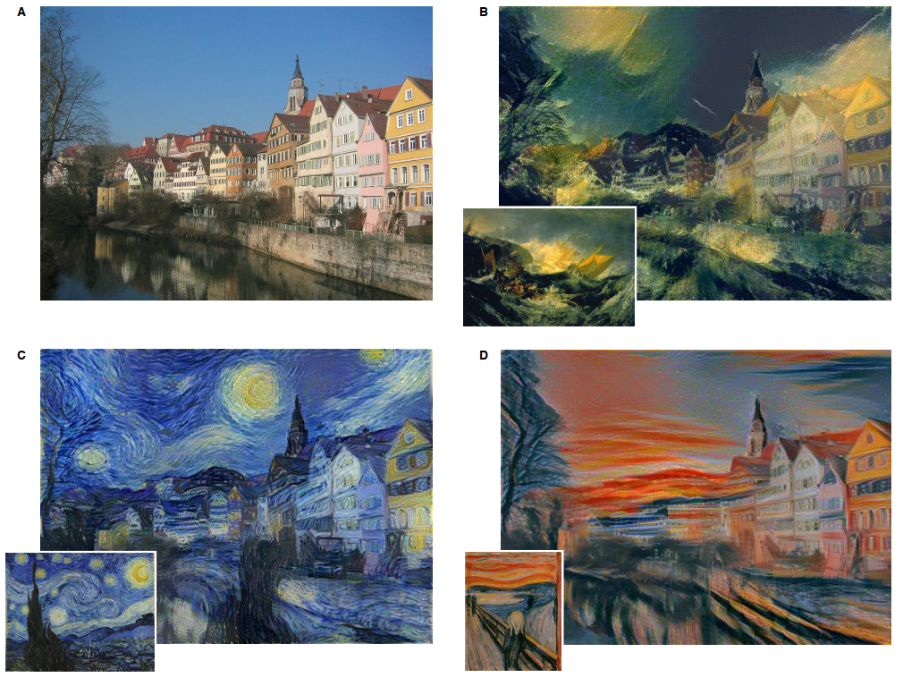
迁移结果

Slide 23
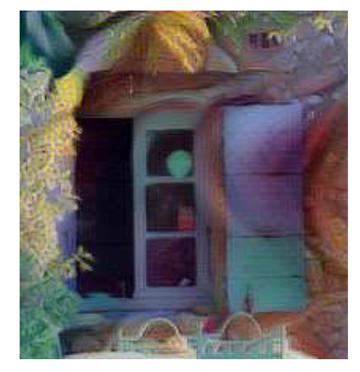
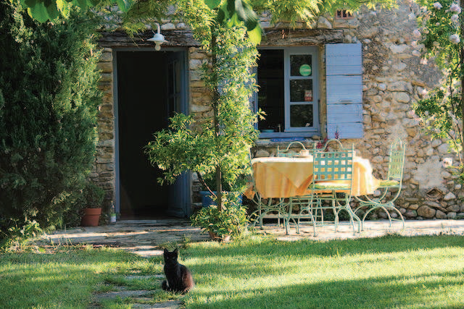
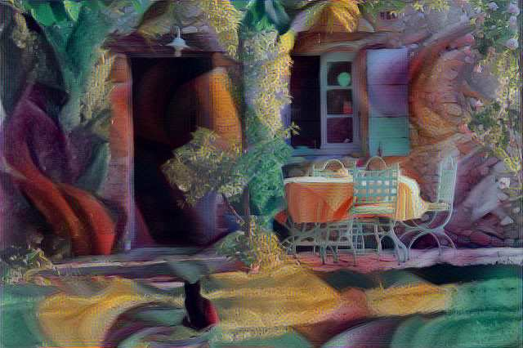
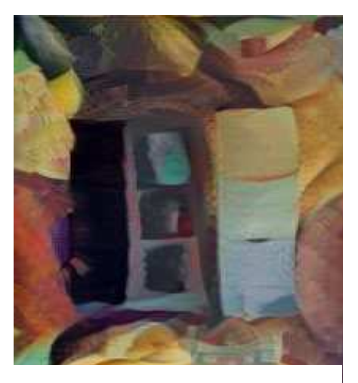
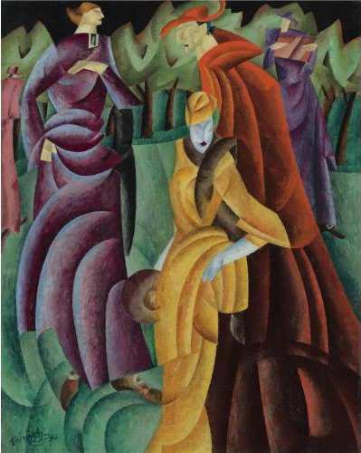
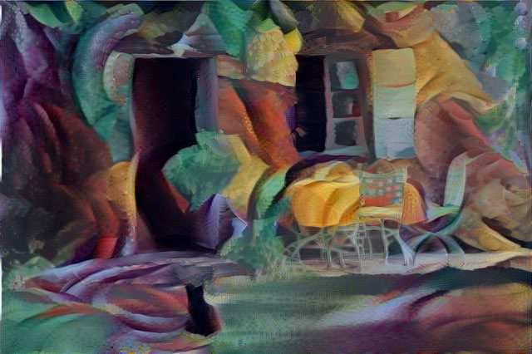
迁移结果
Conv2_2
Conv4_2

Slide 24
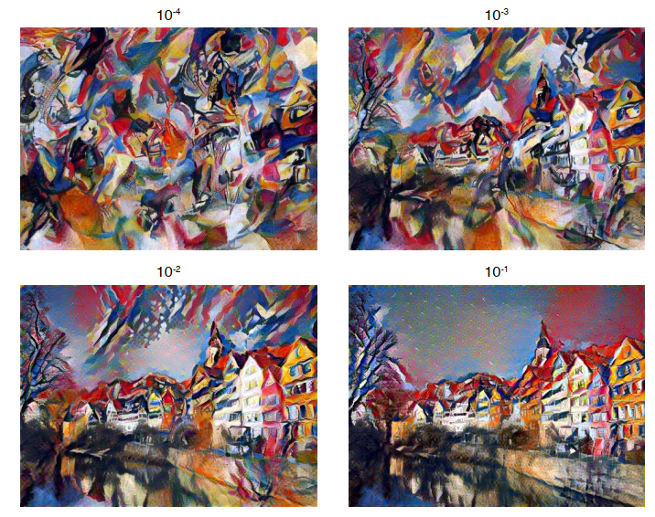

迁移结果
$$α/β$$

Slide 25
不足之处
计算量太大
8.5s
512*512
2080Ti GPU (iters=300)
GPU显存– Gram Matrix
>2300MB

Slide 26
NST: 需要解决的问题
如何从内容图像(content image)里面提取内容(content)？
如何从风格图像(style image)里面计算对应的风格(style)?
如何将内容(content)与风格(style)进行融合？
如何支持任意不同的图像风格?
如何实现快速计算？
Arbitrary Style Transfer in Real-time with Adaptive Instance Normalization (CVPR 2017)

Slide 27
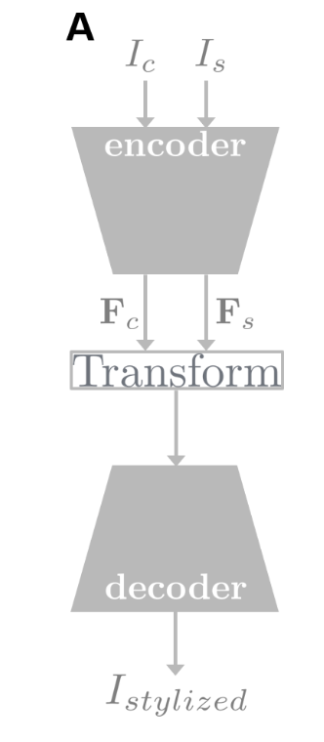
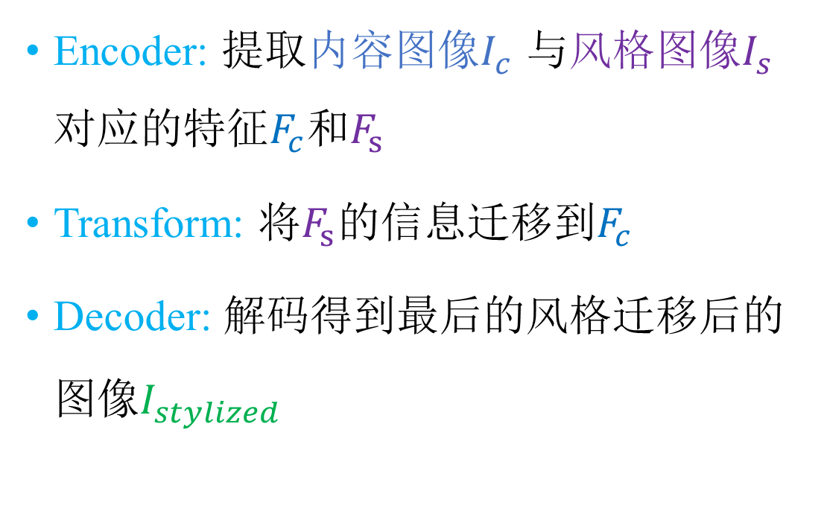
通用框架 (General framework)
Encoder: 提取内容图像$I_{c}$ 与风格图像$I_{s}$对应的特征$F_{c}$和$F_{s}$
Transform: 将$F_{s}$的信息迁移到$F_{c}$
Decoder: 解码得到最后的风格迁移后的图像$I_{stylized}$

Slide 28
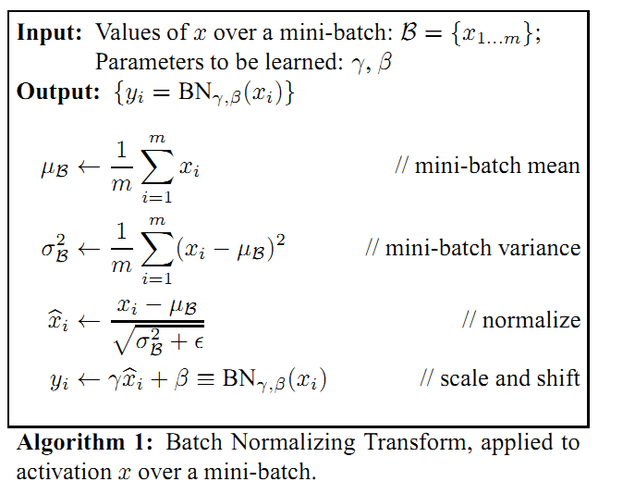
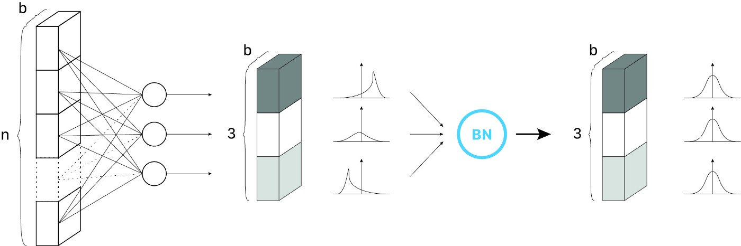
Batch Normalization
神经网络的训练更快并且更稳定
S. Ioffe, et al. “Batch normalization: Accelerating deep network training by reducing internal covariate shift”, 2015

Slide 29

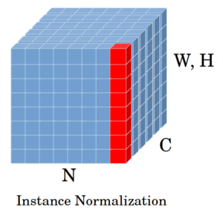
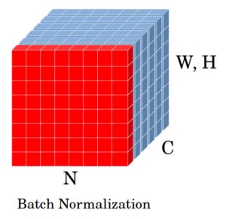
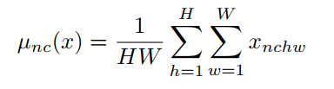
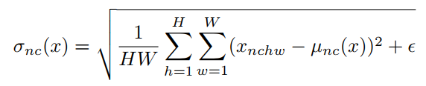

样本归一化 (Instance Normalization)
Instance Normalization中$μ(x)$与$σ(x)$是在单样本的特征上计算得到
每一个特征通道的特征图分别进行计算

Slide 30


Adaptive Instance Normalization (AdaIN)
内容图像$x$、风格图像$y$,
AdaIN: 让$x 的$特征均值和方差与$y$的一致
AdaIN没有需要学习的$(γ,β)$, 直接使用$y$计算得到的均值和方差

Slide 31
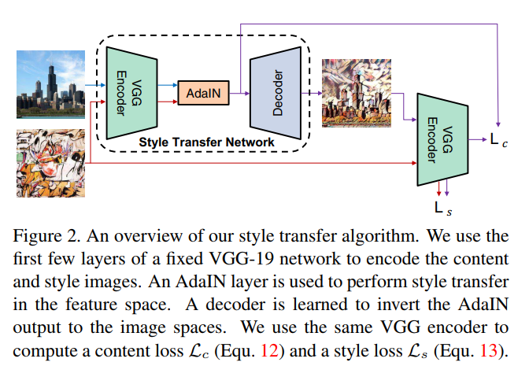
模型框架 Architecture

Slide 32
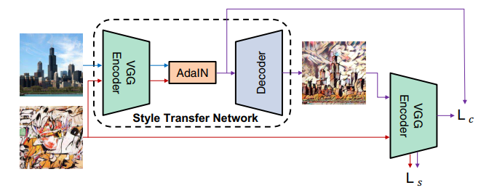



模型框架 Architecture
融合后的特征图$t$:
Decoder:

Slide 33


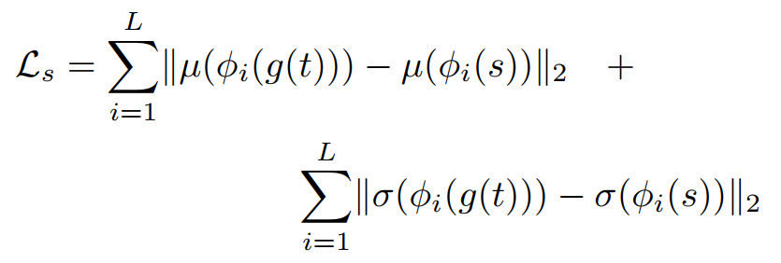
模型训练
Loss function
Content Loss
Style Loss

Slide 34

Results

Slide 35

Results

Slide 36


Additional results - Style interpolation
$K$张风格图像

Slide 37

Additional results - Style interpolation

Slide 38

Additional results – Spatial control
Spatial control

Slide 39
Resource
Gatys et al. Image Style Transfer Using Convolutional Neural Networks. CVPR 2016.
Huang et al. Arbitrary Style Transfer in Real-time with Adaptive Instance Normalization. CVPR 2017.
https://pytorch.org/tutorials/advanced/neural_style_tutorial.html

